Slide 1
Μακροοικονομική
Όγδοη Έκδοση
Κεφάλαιο 7
Η Αγορά Εργασίας
Slide in this Presentation Contain Hyperlinks. JAWS users should be able to get a list of links by using INSERT+F7
Copyright © 2021, 2017, 2013 Pearson Education, Inc. All Rights Reserved
Notes:
Εάν αυτή η παρουσίαση του PowerPoint περιέχει μαθηματικές εξισώσεις, ίσως χρειαστεί να ελέγξετε ότι ο υπολογιστής σας έχει εγκατεστημένα τα ακόλουθα:
Πρόσθετο MathType
Math Player (διαθέσιμη δωρεάν έκδοση)
NVDA Reader (διαθέσιμη δωρεάν έκδοση)

Slide 2
Σχεδιάγραμμα Κεφαλαίου 7
Η Αγορά Εργασίας
7.1 Μια περιήγηση στην αγορά εργασίας
7.2 Διακυμάνσεις της ανεργίας
7.3 Καθορισμός μισθών
7.4 Καθορισμός τιμών
7.5 Το φυσιολογικό ποσοστό ανεργίας
7.6 Πού πηγαίνουμε από εδώ;
ΠΑΡΑΡΤΗΜΑ Σχέσεις καθορισμού μισθών-τιμών έναντι προσφοράς και ζήτησης εργασίας

Slide 3
Η Αγορά Εργασίας
Επικεντρωθήκαμε στη βραχυπρόθεσμη περίοδο, υποθέτοντας σταθερό επίπεδο τιμών στο υπόδειγμα IS-LM.
Τώρα θα στραφούμε στη μεσοπρόθεσμη περίοδο και θα εξετάσουμε πώς οι τιμές και οι μισθοί προσαρμόζονται διαχρονικά και πώς αυτό με τη σειρά του επηρεάζει το προϊόν.
Η αγορά εργασίας είναι το επίκεντρο αυτής της αλληλουχίας γεγονότων.
Notes:
Υποθέτοντας ένα σταθερό επίπεδο τιμών στο υπόδειγμα IS-LM, στην πραγματικότητα υποθέσαμε ότι οι επιχειρήσεις ήταν ικανές και πρόθυμες να προσφέρουν οποιαδήποτε ποσότητα προϊόντος σε ένα δεδομένο επίπεδο τιμών. Όσο η εστίασή μας ήταν βραχυπρόθεσμη, αυτή η υπόθεση ήταν ικανοποιητική. Όμως, καθώς η προσοχή μας στρέφεται στη μεσοπρόθεσμη περίοδο, πρέπει τώρα να εγκαταλείψουμε αυτήν την υπόθεση, να εξετάσουμε πώς οι τιμές και οι μισθοί προσαρμόζονται διαχρονικά και πώς αυτό επηρεάζει την παραγωγή.

Slide 4
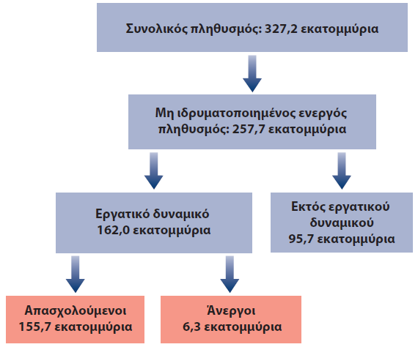
7.1 Μια περιήγηση στην αγορά εργασίας (1 από 4)
Απεικόνιση 7.1 Πληθυσμός, εργατικό δυναμικό, απασχόληση και ανεργία στις ΗΠΑ (εκατομμύρια), 2018
Το ποσοστό ανεργίας είναι ο λόγος των ανέργων προς το εργατικό δυναμικό. Το 2018 αυτό το ποσοστό ήταν 6.3/155.7 = 3.9%.
Πηγή: Current Population Survey http://www.bls.gov/cps/.
Notes:
Το πολιτικό εργατικό δυναμικό, που είναι το άθροισμα όσων είτε εργάζονται είτε αναζητούν εργασία, ήταν μόνο 162,0 εκατομμύρια. Τα άλλα 95,7 εκατομμύρια άνθρωποι ήταν εκτός εργατικού δυναμικού, ούτε εργάζονταν στην αγορά ούτε αναζητούσαν εργασία.
Μεγάλη περιγραφή:
Η εικόνα δείχνει τον συνολικό πληθυσμό των Ηνωμένων Πολιτειών το 2018, στα 372,2 εκατομμύρια. Από τα 372,2 εκατομμύρια, τα 257,7 εκατομμύρια είναι μη ιδρυματικός πολιτικός πληθυσμός, ο οποίος αποτελείται περαιτέρω από πολιτικό εργατικό δυναμικό με πληθυσμό 162 εκατομμύρια και εκτός εργατικού δυναμικού με πληθυσμό 95,7 εκατομμύρια. Το πολιτικό εργατικό δυναμικό χωρίζεται περαιτέρω σε δύο είδη πληθυσμού: Απασχολούμενοι με πληθυσμό 155,7 εκατομμυρίων και άνεργοι με πληθυσμό 6,3 εκατομμύρια.

Slide 5
7.1 Μια περιήγηση στην αγορά εργασίας (2 από 4)
Ένα δεδομένο ποσοστό ανεργίας, μπορεί να αντικατοπτρίζει, είτε:
Μια ενεργή αγορά εργασίας: Πολλές αποχωρήσεις και προσλήψεις, δηλαδή πολλοί εργαζόμενοι που εισέρχονται και εξέρχονται από την ανεργία
Μια σκληρωτική αγορά εργασίας: Λίγες αποχωρίσεις και προσλήψεις και μια στάσιμη δεξαμενή ανεργίας
Η Τρέχουσα Επιθεώρηση Πληθυσμού (CPS) δείχνει τις μέσες μηνιαίες ροές.
Οι αποχωρήσεις περιλαμβάνουν παραιτήσεις και απολύσεις.
Η μέση διάρκεια της ανεργίας – το χρονικό διάστημα που οι άνθρωποι παραμένουν άνεργοι – είναι 2 μήνες.
Notes:
Η αποκάλυψη της πραγματικότητας που κρύβεται πίσω από το συνολικό ποσοστό ανεργίας απαιτεί δεδομένα για τις μετακινήσεις των εργαζομένων. Στις Ηνωμένες Πολιτείες, τα δεδομένα είναι διαθέσιμα από μια μηνιαία έρευνα που ονομάζεται Τρέχουσα Επιθεώρηση Πληθυσμού (CPS).

Slide 6
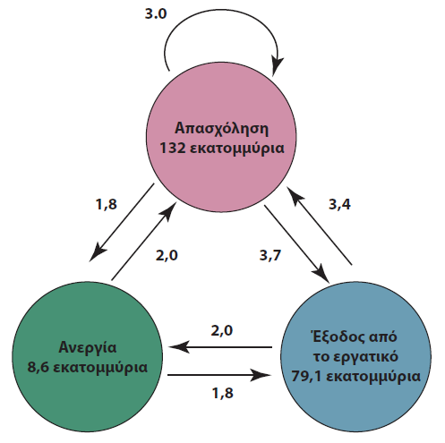
7.1 Μια περιήγηση στην αγορά εργασίας (3 από 4)
Απεικόνιση 7.2 Μέσες μηνιαίες ροές μεταξύ απασχόλησης, ανεργίας και μη συμμετοχής στις ΗΠΑ, 1996 έως 2018 (εκατομμύρια)
(1) Οι ροές εργαζομένων προς και από την απασχόληση είναι μεγάλες.
(2) Οι ροές προς και από την ανεργία είναι μεγάλες σε σχέση με τον αριθμό των ανέργων.
(3) Υπάρχουν επίσης μεγάλες ροές προς και από το εργατικό δυναμικό, οι περισσότερες από αυτές απευθείας προς και από την απασχόληση.
Πηγή: Calculated from the series constructed by Fleischman and Fallick, www.federalreserve.gov/econresdata/researchdata/feds200434.xls.
Notes:
Οι μέσες μηνιαίες ροές, που υπολογίζονται με βάση την CPS από το 1994 έως το 2018, αναφέρονται στο Σχήμα 7-2.
Μεγάλη περιγραφή:
Η εικόνα δείχνει τρεις κύκλους που σχεδιάζονται στις τρεις γωνίες ενός τριγώνου. Ο πρώτος κύκλος στην κορυφή φέρει την ένδειξη «Απασχόληση, 132 εκατομμύρια», ο δεύτερος κύκλος κάτω αριστερά έχει την ένδειξη «Ανεργία, 8,6 εκατομμύρια» και ο τρίτος κύκλος κάτω δεξιά έχει την ένδειξη «Εκτός εργατικού δυναμικού, 79,1 εκατομμύρια». Ένα κυκλικό βέλος σχεδιάζεται στον πρώτο κύκλο με την ένδειξη «3». Ο δεύτερος κύκλος κάτω αριστερά φέρει την ένδειξη «Ανεργία, 8,6 εκατομμύρια». Ο τρίτος κύκλος κάτω δεξιά φέρει την ένδειξη «Εκτός εργατικού δυναμικού, 79,1 εκατομμύρια». Υπάρχουν δύο αντίθετα βέλη μεταξύ κάθε ζεύγους κύκλων. Το βέλος που βλέπει από τον πρώτο κύκλο στον δεύτερο κύκλο φέρει την ένδειξη «3.7». Το βέλος που βλέπει από τον δεύτερο κύκλο στον τρίτο κύκλο φέρει την ετικέτα «2». Το βέλος που βλέπει από τον τρίτο κύκλο στον πρώτο κύκλο φέρει την ένδειξη «2». Το βέλος που βλέπει από τον πρώτο κύκλο στον τρίτο κύκλο φέρει την ένδειξη «1.8». Το βέλος που βλέπει από τον τρίτο κύκλο στον δεύτερο κύκλο φέρει την ένδειξη «1.8». Το βέλος που βλέπει από τον δεύτερο κύκλο στον πρώτο κύκλο φέρει την ένδειξη «3.4».

Slide 7
7.1 Μια περιήγηση στην αγορά εργασίας (4 από 4)
Πολλοί που ταξινομούνται ως «εκτός εργατικού δυναμικού» είναι στην πραγματικότητα αποθαρρυμένοι εργαζόμενοι—δεν αναζητούν ενεργά εργασία, αλλά θα την δεχθούν αν βρουν.
Έτσι, αντί για το ποσοστό ανεργίας, οι οικονομολόγοι μερικές φορές επικεντρώνονται στο ποσοστό απασχόλησης – τον λόγο της απασχόλησης προς τον πληθυσμό.
Notes:
Κάθε μήνα μόνο περίπου 450.000 νέα άτομα εισέρχονται στο εργατικό δυναμικό και περίπου 350.000 συνταξιοδοτούνται. Αλλά οι πραγματικές ροές προς και από το εργατικό δυναμικό είναι 10,9 εκατομμύρια, περίπου 14 φορές μεγαλύτερες. Αυτό που συνεπάγεται αυτό το γεγονός είναι ότι πολλοί από αυτούς που ταξινομούνται ως «εκτός εργατικού δυναμικού» είναι στην πραγματικότητα πρόθυμοι να εργαστούν και να κινηθούν πέρα δώθε μεταξύ της συμμετοχής και της μη συμμετοχής. Πράγματι, μεταξύ εκείνων που ταξινομούνται ως εκτός εργατικού δυναμικού, ένα μεγάλο ποσοστό αναφέρει ότι, αν και δεν ψάχνει, «θέλει δουλειά». Τι πραγματικά εννοούν με αυτή τη δήλωση είναι ασαφές, αλλά τα στοιχεία δείχνουν ότι πολλοί δέχονται θέσεις εργασίας όταν τους προσφέρονται. Αυτά τα άτομα αποκαλούνται συχνά αποθαρρυμένοι εργαζόμενοι

Slide 8
ΠΛΑΙΣΙΟ ΕΠΙΚΕΝΤΡΩΣΗΣ: Η τρέχουσα επιθεώρηση πληθυσμού
Η Τρέχουσα Επιθεώρηση Πληθυσμού είναι η κύρια πηγή των στατιστικών του Υπουργείου Εργασίας για το εργατικό δυναμικό, την απασχόληση, τις συμμετοχές και τις αποδοχές στις Ηνωμένες Πολιτείες.
Βασίζεται σε περίπου 60.000 νοικοκυριά που ερωτώνται κάθε μήνα.
Οι οικονομολόγοι χρησιμοποιούν αυτά τα δεδομένα για να λάβουν στιγμιότυπα της οικονομίας σε διάφορες χρονικές στιγμές, και της κατάστασης των ίδιων ανθρώπων σε δύο διαδοχικούς μήνες.
Notes:
Όταν ξεκίνησε το CPS το 1940, βασίστηκε σε συνεντεύξεις 8.000 νοικοκυριών. Το δείγμα έχει αυξηθεί σημαντικά και τώρα περίπου 60.000 νοικοκυριά συμμετέχουν σε συνεντεύξεις κάθε μήνα. Τα νοικοκυριά επιλέγονται έτσι ώστε το δείγμα να είναι αντιπροσωπευτικό του πληθυσμού των ΗΠΑ. Κάθε νοικοκυριό μένει στο δείγμα για τέσσερις μήνες, αποχωρεί από το δείγμα για τους επόμενους οκτώ μήνες και στη συνέχεια επιστρέφει για άλλους τέσσερις μήνες πριν εγκαταλείψει οριστικά το δείγμα.

Slide 9
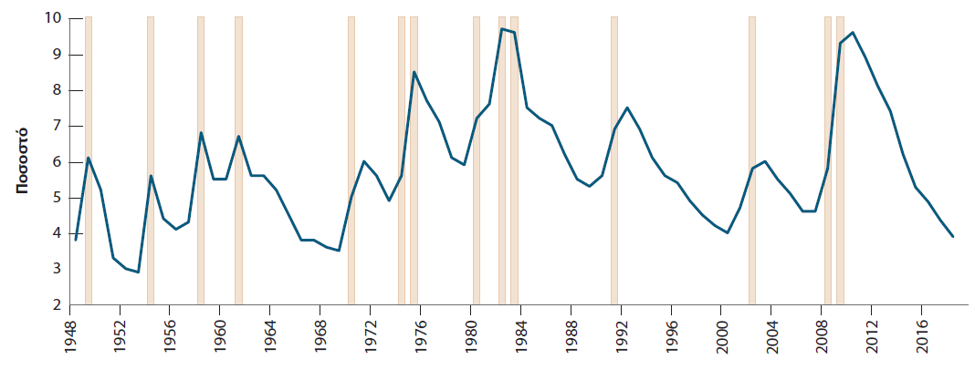
7.2 Διακυμάνσεις της ανεργίας (1 από 4)
Απεικόνιση 7.3 Διακυμάνσεις του ποσοστού ανεργίας των ΗΠΑ, 1948-2018
Από το 1948 το μέσο ετήσιο ποσοστό ανεργίας των ΗΠΑ κυμάνθηκε μεταξύ του 3% και του 10%.
Πηγή: Series UNRATE: Federal Reserve Economic Data (FRED) http://research.stlouisfed.org/fred2/.
Notes:
Το Σχήμα 7-3 δείχνει τη μέση ετήσια τιμή του ποσοστού ανεργίας στις ΗΠΑ από το 1948. Οι σκιασμένες ράβδοι αντιπροσωπεύουν χρόνια που υπήρχε ύφεση.
Μεγάλη περιγραφή:
Ο κατακόρυφος άξονας φέρει την ένδειξη «Ποσοστό» και κυμαίνεται από 2 έως 10, σε προσαυξήσεις του 1. Ο οριζόντιος άξονας αντιπροσωπεύει τα έτη από το 1948 έως το 2019 σε προσαυξήσεις 4. Το εκτιμώμενο ποσοστό ανεργίας στις Ηνωμένες Πολιτείες κατά τη διάρκεια των ετών είναι ως εξής:
1948: 3.8 %
1952: 3 %
1956: 4.2 %
1960: 5.6 %
1964: 5.4 %
1968: 3.7 %
1972: 5.9 %
1976: 8.1 %
1980: 6.7 %
1984: 8.6 %
1988: 5.8 %
1992: 7.2 %
1996: 5.5 %
2000: 4.1 %
2004: 4.9 %
2008: 5.3 %
2012: 8.4 %
2016: 5 %
Τα παρακάτω έτη παρουσίαζαν ύφεση: 1949, 1954, 1958, 1961, 1970, 1974, 1975, 1980, 1982, 1983, 1991, 2003, 2008, and 2009.

Slide 10
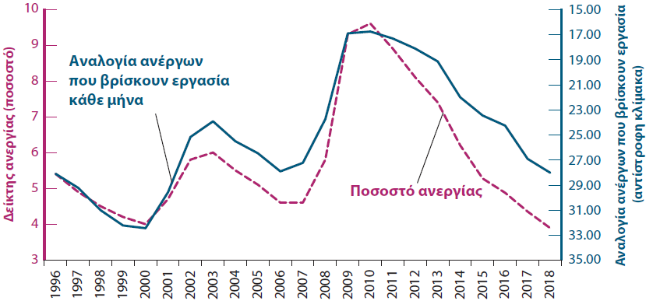
7.2 Διακυμάνσεις της ανεργίας (2 από 4)
Απεικόνιση 7.4 Tο ποσοστό ανεργίας και η αναλογία ανέργων που βρίσκουν εργασία σε ένα μήνα, 1996-2018
Όταν η ανεργία είναι υψηλή, το ποσοστό των ανέργων που βρίσκουν δουλειά είναι μικρή. Σημειώστε ότι η κλίμακα στα δεξιά είναι μια αντίστροφη κλίμακα.
Πηγή: FRED: Unemployment: UNRATE; Percent of unemployed workers becoming employed each month: Series constructed by Fleischman and Fallick, www.federalreserve.gov/econresdata/researchdata/.
Notes:
Σε γενικές γραμμές, καθώς οι επιχειρήσεις κάνουν και τα δύο, η υψηλότερη ανεργία συνδέεται τόσο με χαμηλότερες πιθανότητες εύρεσης εργασίας εάν κάποιος είναι άνεργος όσο και με μεγαλύτερες πιθανότητες να την χάσει εάν είναι απασχολούμενος. Το Σχήμα 7-4 απεικονίζει δύο μεταβλητές σε σχέση με το χρόνο: το ποσοστό ανεργίας (μετρούμενο στον αριστερό κατακόρυφο άξονα) και το ποσοστό των ανέργων που εργάζονται κάθε μήνα (μετρούμενο στον δεξιό κατακόρυφο άξονα).
Μεγάλη περιγραφή:
Το διάγραμμα δείχνει δύο κάθετους άξονες, ο ένας στα αριστερά με την ένδειξη «Δείκτης ανεργίας (ποσοστό)» που κυμαίνεται από 3 έως 10 σε προσαυξήσεις του 1 και ο άλλος στα δεξιά με την ένδειξη «Αναλογία ανέργων που βρίσκουν εργασία (αντίστροφη κλίμακα)», που κυμαίνεται από 35 έως 15 σε προσαυξήσεις του 2. Ο οριζόντιος άξονας αντιπροσωπεύει τα έτη από το 1996 έως το 2018 σε προσαυξήσεις του 1. Το εκτιμώμενο ποσοστό ανεργίας στις Ηνωμένες Πολιτείες κατά τη διάρκεια των ετών έχει ως εξής:
1996: 5.5 %
2000: 4.1 %
2003: 6 %
2004: 4.9 %
2008: 5.3 %
2009: 9.4 %
2012: 8.4 %
2016: 5.2 %
2018: 4.2 %
Το εκτιμώμενο ποσοστό των ανέργων που βρίσκουν εργασία κάθε χρόνο στις ΗΠΑ είναι ως εξής:
1996: 5.5 %
2000: 3.9 %
2003: 6.8 %
2004: 6.6 %
2008: 6.4 %
2009: 9.4 %
2012: 9.1 %
2016: 6.9 %
2018: 5.6 %

Slide 11
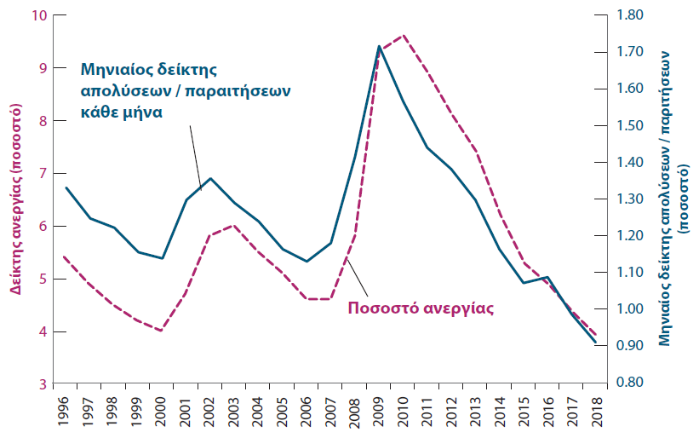
7.2 Διακυμάνσεις της ανεργίας (3 από 4)
Απεικόνιση 7.5 Tο ποσοστό ανεργίας και το ποσοστό των εργαζομένων που καθίστανται άνεργοι, 1996-2018
Όταν η ανεργία είναι υψηλότερη, μεγαλύτερο ποσοστό εργαζομένων μένουν άνεργοι.
Πηγή: FRED. Unemployment rate UNRATE: Federal Reserve Economic Data; Proportion of employed workers becoming unemployed each month: Fleischman and Fallick, www.federalreserve.gov/econresdata/research data/feds200434.xls.
Notes:
Το Σχήμα 7-5 απεικονίζει δύο μεταβλητές σε σχέση με το χρόνο: το ποσοστό ανεργίας (μετρούμενο στον αριστερό κατακόρυφο άξονα) και το ποσοστό των εργαζομένων που καθίστανται άνεργοι κάθε μήνα (μετρούμενο στον δεξιό κατακόρυφο άξονα). Αυτός ο λόγος κατασκευάζεται διαιρώντας τη ροή από την απασχόληση στην ανεργία κατά τη διάρκεια κάθε μήνα με τον αριθμό των απασχολουμένων του μήνα. Η σχέση μεταξύ του ποσοστού των εργαζομένων που γίνονται άνεργοι και του ποσοστού ανεργίας που απεικονίζεται είναι αρκετά ισχυρή. Η υψηλότερη ανεργία συνεπάγεται μεγαλύτερη πιθανότητα να μείνουν άνεργοι οι εργαζόμενοι. Η πιθανότητα σχεδόν διπλασιάζεται μεταξύ των περιόδων χαμηλής ανεργίας και των ετών υψηλής ανεργίας.
Μεγάλη περιγραφή:
Το διάγραμμα έχει δυο κατακόρυφους άξονες, ο ένας στα αριστερά με την ένδειξη «Δείκτης ανεργίας (ποσοστό)» που κυμαίνεται από 3 έως 10 σε προσαυξήσεις του 1 και ο άλλος στα δεξιά με την ένδειξη «Μηνιαίος δείκτης απολύσεων/παραιτήσεων (ποσοστό)», που κυμαίνεται από 0,80 έως 1,80, σε προσαυξήσεις του 0,10. Ο οριζόντιος άξονας αντιπροσωπεύει τα έτη από το 1996 έως το 2018 σε προσαυξήσεις 1. Το εκτιμώμενο ποσοστό ανεργίας στις Ηνωμένες Πολιτείες κατά τη διάρκεια των ετών έχει ως εξής:
1996: 5.5 %
2000: 4.1 %
2002: 5.8 %
2004: 4.9 %
2008: 5.3 %
2009: 9.4 %
2010: 9.4 %
2012: 7.3 %
2016: 5.2 %
2018: 4.2 %
Το εκτιμώμενο ποσοστό των εργαζόμενων που καθίστανται άνεργοι κάθε μήνα στις ΗΠΑ, έχει ως εξής:
1996: 6.8 %
2000: 5.4 %
2002: 6.9 %
2004: 6.3 %
2008: 6.5 %
2009: 9.4 %
2010: 8.4 %
2012: 8.6 %
2016: 5 %
2018: 4.1 %

Slide 12
7.2 Διακυμάνσεις της ανεργίας (4 από 4)
Όταν η ανεργία είναι υψηλή, οι εργαζόμενοι βρίσκονται σε χειρότερη θέση, από δυο απόψεις:
Οι εργαζόμενοι που απασχολούνται αντιμετωπίζουν μεγαλύτερες πιθανότητες να χάσουν τη δουλειά τους.
Οι άνεργοι αντιμετωπίζουν μικρότερη πιθανότητα να βρουν δουλειά, ή μπορούν να περιμένουν ότι θα παραμείνουν άνεργοι για μεγαλύτερο χρονικό διάστημα.
Notes:
Όπως θα περίμενε κανείς, η υψηλή ανεργία φέρνει όλους τους εργαζόμενους σε χειρότερη θέση. Όσοι εργάζονται αυτή τη στιγμή μπορεί να χάσουν τη δουλειά τους και όσοι δεν εργάζονται αυτή τη στιγμή θα δυσκολευτούν να βρουν εργασία

Slide 13
7.3 Καθορισμός μισθών (1 από 6)
Μερικές φορές οι μισθοί καθορίζονται με συλλογικές διαπραγματεύσεις – μια διαπραγμάτευση μεταξύ συνδικάτων και επιχειρήσεων.
Λίγο περισσότερο από το 10% των μισθών των εργαζομένων στις ΗΠΑ καθορίζεται με συλλογικές διαπραγματεύσεις.
Όσο υψηλότερες είναι οι δεξιότητες που απαιτούνται για την εκτέλεση της εργασίας, τόσο πιο πιθανό είναι να υπάρξει διαπραγμάτευση μεταξύ εργοδοτών και μεμονωμένων εργαζομένων.
Οι συλλογικές διαπραγματεύσεις διαδραματίζουν σημαντικό ρόλο στην Ιαπωνία και στις περισσότερες ευρωπαϊκές χώρες.
Notes:
Έχοντας εξετάσει την ανεργία, ας στραφούμε στον καθορισμό των μισθών και στη σχέση μεταξύ μισθών και ανεργίας. Οι μισθοί καθορίζονται με πολλούς τρόπους. Ένας από αυτούς τους τρόπους είναι οι συλλογικές διαπραγματεύσεις.

Slide 14
7.3 Καθορισμός μισθών (2 από 6)
Οι εργαζόμενοι συνήθως αμείβονται με μισθό που υπερβαίνει τον μισθό αδιαφορίας – τον μισθό που θα τους έκανε να αδιαφορούν μεταξύ της εργασίας ή της ανεργίας.
Οι μισθοί συνήθως εξαρτώνται από τις συνθήκες της αγοράς εργασίας: Όσο χαμηλότερο είναι το ποσοστό ανεργίας, τόσο υψηλότεροι είναι οι μισθοί.
Η διαπραγματευτική δύναμη των εργαζομένων εξαρτάται από:
Πόσο δαπανηρό είναι για την επιχείρηση να βρει άλλους εργαζόμενους
Πόσο δύσκολο είναι για τους εργαζόμενους να βρουν άλλη δουλειά αν έφευγαν από την επιχείρηση
Notes:
Δεδομένων αυτών των διαφορών μεταξύ των εργαζομένων και μεταξύ των χωρών, μπορούμε να ελπίζουμε ότι θα διατυπώσουμε κάτι σαν μια γενική θεωρία καθορισμού των μισθών; Ναί. Αν και οι θεσμικές διαφορές επηρεάζουν τον καθορισμό των μισθών, υπάρχουν κοινές δυνάμεις σε όλες τις χώρες. Δύο σειρές γεγονότων ξεχωρίζουν: 1) οι εργαζόμενοι λαμβάνουν συνήθως μισθό που υπερβαίνει τον μισθό αδιαφορίας τους και 2) οι μισθοί συνήθως εξαρτώνται από τις συνθήκες της αγοράς εργασίας.

Slide 15
7.3 Καθορισμός μισθών (3 από 6)
Οι θεωρίες μισθών αποδοτικότητας συνδέουν την παραγωγικότητα των εργαζομένων με τον μισθό που αμείβονται.
Οι επιχειρήσεις μπορεί να θέλουν να πληρώσουν έναν μισθό πάνω από τον μισθό αδιαφορίας, προκειμένου να μειώσουν την ανακύκλωση των εργαζομένων και να αυξήσουν την παραγωγικότητα.
Οι επιχειρήσεις που βλέπουν το ηθικό και τη δέσμευση των εργαζομένων ως απαραίτητα στοιχεία για την ποιότητα της εργασίας των εργαζομένων θα πληρώσουν περισσότερα από εκείνες των οποίων οι δραστηριότητες είναι ρουτίνας.
Όταν η ανεργία είναι χαμηλή, οι επιχειρήσεις που θέλουν να αποφύγουν την αύξηση των αποχωρήσεων, θα αυξήσουν τους μισθούς για να παρακινήσουν τους εργαζόμενους να παραμείνουν στην επιχείρηση.
Notes:
Ανεξάρτητα από τη διαπραγματευτική δύναμη των εργαζομένων, οι επιχειρήσεις μπορεί να θέλουν να πληρώσουν περισσότερο από τον μισθό αδιαφορίας. Μπορεί να θέλουν οι εργαζόμενοί τους να είναι παραγωγικοί και ένας υψηλότερος μισθός μπορεί να τους βοηθήσει να επιτύχουν αυτόν τον στόχο.

Slide 16
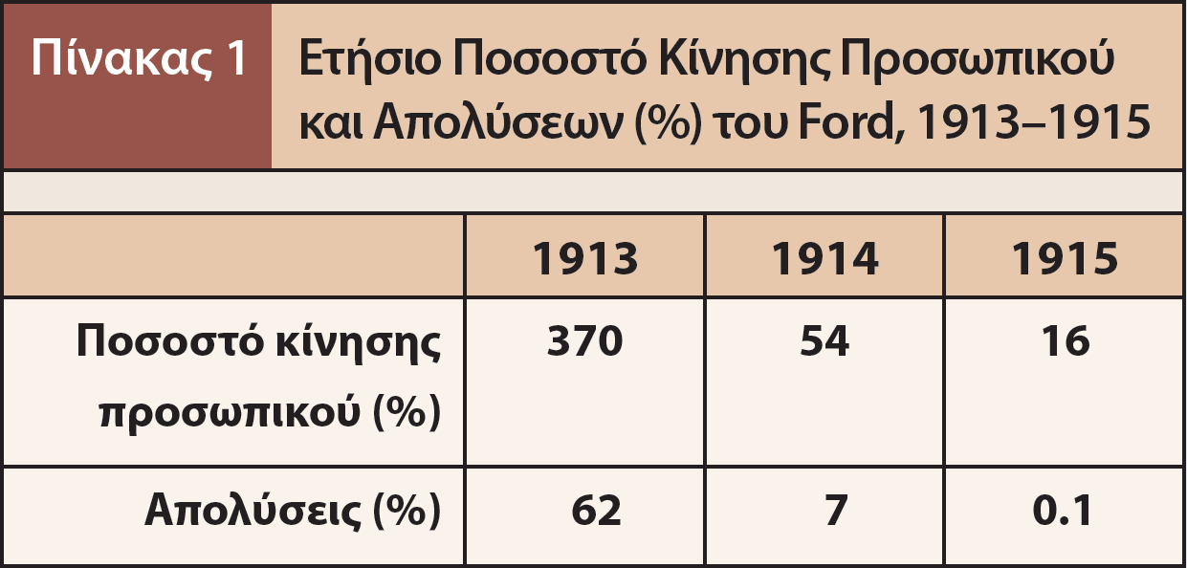
ΠΛΑΙΣΙΟ ΕΠΙΚΕΝΤΡΩΣΗΣ: Από τον Henry Ford στον Jeff Bezos
Πίνακας 1 Ετήσιο ποσοστό κίνησης προσωπικού και απολύσεων (%), Ford, 1913-1915
Το 1914, ο Henry Ford, ο κατασκευαστής του Model-T, ανακοίνωσε ότι η εταιρεία του θα πλήρωνε όλους τους ειδικευμένους υπαλλήλους τουλάχιστον 5,00 $ την ημέρα για ένα οκτάωρο, σε σύγκριση με τον προηγούμενο μέσο όρο των 2,30 $ για ένα ενιάωρο.
Το ποσοστό ανακύκλωσης των εργαζομένων μειώθηκε από 370% το 1913 σε 16% το 1915.
Η Amazon αύξησε τους μισθούς με παρόμοιο τρόπο τον Οκτώβριο του 2018.
Πηγή: Dan Raff and Lawrence Summers, “Did Henry Ford Pay Efficiency Wages?” Journal of Labor Economics 1987 5 (No. 4 Part 2): pp. S57–S87.
Notes:
Είναι ενδιαφέρον ότι μπορεί να είμαστε μάρτυρες ενός άλλου παρόμοιου πειράματος με αυτό που διεξήγαγε ο Henry Ford. Τον Οκτώβριο του 2018, ο Jeff Bezos ανακοίνωσε ότι η Amazon θα αυξήσει τον κατώτατο μισθό που καταβάλλεται στους 250.000 τακτικούς εργαζομένους και στους 100.000 εποχικούς εργαζομένους σε 15 δολάρια την ώρα (σε σύγκριση με τον ομοσπονδιακό κατώτατο μισθό των 7,50 $). Ένας λόγος είναι ασφαλώς η ανάγκη προσέλκυσης και διατήρησης εργαζομένων δεδομένου του πολύ χαμηλού ποσοστού ανεργίας. Ένας άλλος είναι να αντιμετωπίσει κάποια από την αρνητική δημοσιότητα που έχει προσελκύσει η Amazon. Ένας ακόμη λόγος μπορεί να είναι, όπως και για τη Ford, η επιθυμία να βελτιώσει το ηθικό και την παραγωγικότητα.

Slide 17
7.3 Καθορισμός μισθών (4 από 6)
Ο συνολικός ονομαστικός μισθός W εξαρτάται από:
Το αναμενόμενο επίπεδο τιμών P^{e}
Το ποσοστό ανεργίας u
Μια μεταβλητή που περιλαμβάνει όλους τους άλλους παράγοντες z
Notes:
Η εξίσωση 7.1 αποτυπώνει τη συζήτησή μας για τον προσδιορισμό του μισθού.

Slide 18
7.3 Καθορισμός μισθών (5 από 6)
Τόσο οι εργαζόμενοι όσο και οι επιχειρήσεις ενδιαφέρονται για τους πραγματικούς μισθούς (W/P), όχι για τους ονομαστικούς μισθούς.
Ο ονομαστικός μισθός εξαρτάται από το αναμενόμενο επίπεδο τιμών (και όχι από το πραγματικό επίπεδο τιμών), επειδή όταν ορίζονται οι ονομαστικοί μισθοί, τα σχετικά επίπεδα τιμών δεν είναι ακόμη γνωστά.
Notes:
Αγνοήστε τη διαφορά μεταξύ του αναμενόμενου και του πραγματικού επιπέδου τιμών και ρωτήστε: Γιατί το επίπεδο τιμών επηρεάζει τους ονομαστικούς μισθούς; Η απάντηση: Γιατί και οι εργαζόμενοι και οι επιχειρήσεις ενδιαφέρονται για τους πραγματικούς μισθούς, όχι για τους ονομαστικούς μισθούς. Οι εργαζόμενοι δεν ενδιαφέρονται για το πόσα δολάρια λαμβάνουν, αλλά για το πόσα αγαθά μπορούν να αγοράσουν με αυτά τα δολάρια.

Slide 19
7.3 Καθορισμός μισθών (6 από 6)
Η αύξηση του ποσοστού ανεργίας μειώνει τους μισθούς.
Η υψηλότερη ανεργία είτε αποδυναμώνει τη διαπραγματευτική δύναμη των εργαζομένων είτε επιτρέπει στις επιχειρήσεις να πληρώνουν χαμηλότερους μισθούς και να διατηρούν τους εργαζόμενους πρόθυμους να εργαστούν.
Το z αντιπροσωπεύει όλους τους παράγοντες που επηρεάζουν τους μισθούς, δεδομένου του αναμενόμενου επιπέδου τιμών και του ποσοστού ανεργίας, για παράδειγμα:
Η ασφάλιση ανεργίας ως καταβολή επιδομάτων ανεργίας σε εργαζόμενους που χάνουν τη δουλειά τους
Η προστασία της απασχόλησης καθιστά πιο δαπανηρή για τις επιχειρήσεις την απόλυση εργαζομένων
Notes:
Ενας άλλος παράγοντας που επηρεάζει τον μισθό στην εξίσωση (7.1) είναι το ποσοστό ανεργίας, u. Το σύμβολο μείον κάτω από το u δείχνει ότι η αύξηση του ποσοστού ανεργίας μειώνει τους μισθούς. Η τρίτη μεταβλητή στην εξίσωση (7.1), z, είναι μια γενική μεταβλητή που αντιπροσωπεύει όλους τους παράγοντες που επηρεάζουν τους μισθούς δεδομένου του αναμενόμενου επιπέδου τιμών και του ποσοστού ανεργίας.

Slide 20
7.4 Καθορισμός τιμών (1 of 2)
Οι τιμές που καθορίζονται από τις επιχειρήσεις εξαρτώνται από το κόστος τους, το οποίο με τη σειρά του εξαρτάται από τη φύση της συνάρτησης παραγωγής:
Όπου Υ είναι το προϊόν, Ν είναι η απασχόληση και Α είναι η παραγωγικότητα της εργασίας (παραγωγή ανά εργαζόμενο).
Η συνάρτηση παραγωγής είναι η σχέση μεταξύ των εισροών που χρησιμοποιούνται στην παραγωγή και της ποσότητας του παραγόμενου προϊόντος και τις τιμές αυτών των εισροών.
Notes:
Εχοντας εξετάσει τον καθορισμό των μισθών, ας στραφούμε τώρα στον καθορισμό των τιμών.

Slide 21
7.4 Καθορισμός τιμών (2 από 2)
Υποθέτουμε ότι A είναι σταθερό και and A = 1, οπότε:
πράγμα που σημαίνει ότι το κόστος παραγωγής μιας επιπλέον μονάδας προϊόντος είναι το κόστος της απασχόλησης ενός ακόμη εργάτη με μισθό W
Το οριακό κόστος παραγωγής είναι ίσο με το W.
Τώρα ας υποθέσουμε ότι οι επιχειρήσεις καθορίζουν την τιμή τους σύμφωνα με ένα περιθώριο κέρδους m πάνω από το κόστος έτσι ώστε:
Notes:
Αυτός ο τρόπος γραφής της συνάρτησης παραγωγής συνεπάγεται ότι η παραγωγικότητα της εργασίας, η οποία ορίζεται ως παραγωγή ανά εργαζόμενο, είναι σταθερή. Θα πρέπει να είναι σαφές ότι πρόκειται για μια ισχυρή απλοποίηση. Στην πραγματικότητα, οι επιχειρήσεις χρησιμοποιούν και άλλους συντελεστές παραγωγής εκτός από την εργασία. Χρησιμοποιούν κεφάλαιο –μηχανές και εργοστάσια. Χρησιμοποιούν πρώτες ύλες – πετρέλαιο, για παράδειγμα. Επιπλέον, υπάρχει τεχνολογική πρόοδος, έτσι ώστε η παραγωγικότητα της εργασίας (Α) να μην είναι σταθερή αλλά να αυξάνεται σταθερά με την πάροδο του χρόνου. Θα παρουσιάσουμε αυτές τις επιπλοκές αργότερα.

Slide 22
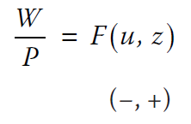
7.5 Το φυσιολογικό ποσοστό ανεργίας (1 από 6)
Ας υποθέσουμε ότι το W εξαρτάται από το πραγματικό επίπεδο τιμών (P) και όχι από το αναμενόμενο επίπεδο τιμής (Pe), άρα η εξίσωση (7.1) γίνεται:
Όσο υψηλότερο είναι το ποσοστό ανεργίας, τόσο χαμηλότερος είναι ο πραγματικός μισθός που επιλέγουν οι υπεύθυνοι καθορισμού μισθών.
Η σχέση καθορισμού των μισθών είναι η σχέση μεταξύ του πραγματικού μισθού και του ποσοστού ανεργίας.
Notes:
Ο καθορισμός του μισθού συνεπάγεται αρνητική σχέση μεταξύ του πραγματικού μισθού, W/P, και του ποσοστού ανεργίας, u.

Slide 23
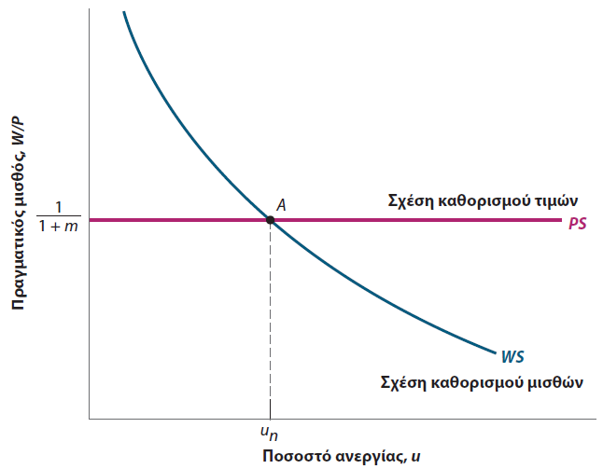
7.5 Το φυσιολογικό ποσοστό ανεργίας (2 από 6)
Απεικόνιση 7.6 Μισθοί, τιμές και το φυσιολογικό ποσοστό ανεργίας
Το φυσιολογικό ποσοστό ανεργίας είναι το ποσοστό ανεργίας, στο οποίο, ο πραγματικός μισθός που επιλέχθηκε στον καθορισμό μισθού είναι ίσος με τον πραγματικό μισθό που συνεπάγεται από τον καθορισμό τιμής.
Notes:
Αυτή η σχέση μεταξύ του πραγματικού μισθού και του ποσοστού ανεργίας —ας την ονομάσουμε σχέση καθορισμού μισθού— παρουσιάζεται στο Σχήμα 7-6. Ο πραγματικός μισθός μετριέται στον κάθετο άξονα, το ποσοστό ανεργίας στον οριζόντιο άξονα. Η σχέση καθορισμού μισθού σχεδιάζεται ως η καθοδική καμπύλη WS. Όσο υψηλότερο είναι το ποσοστό ανεργίας, τόσο χαμηλότερος είναι ο πραγματικός μισθός.
Μεγάλη περιγραφή:
Ο κατακόρυφος άξονας του γραφήματος φέρει την ένδειξη "Πραγματικός μισθός, W I P" και ο οριζόντιος άξονας φέρει την ένδειξη "Ποσοστό ανεργίας, u". Μια οριζόντια ευθεία γραμμή σχεδιάζεται από το σημείο με την ένδειξη «1 προς 1 συν m» που σημειώνεται στο κέντρο του κατακόρυφου άξονα. Η ευθεία γραμμή φέρει την ένδειξη "Σχέση καθορισμού τιμής, P S". Σχεδιάζεται μια κοίλη καμπύλη με φθίνουσα κλίση που διέρχεται από τη γραμμή P S στο σημείο Α. Η κοίλη καμπύλη φέρει την ένδειξη "Σχέση καθορισμού μισθού, W S". Μια διακεκομμένη ευθεία γραμμή σχεδιάζεται κάθετα από το σημείο Α έως το σημείο u δείκτης n στον οριζόντιο άξονα.

Slide 24
7.5 Το φυσιολογικό ποσοστό ανεργίας (3 από 6)
Τώρα, ας διαιρέσουμε και τα δυο μέρη της εξίσωσης καθορισμού τιμών (7.3) με τον ονομαστικό μισθό:
Η αντιστροφή και των δύο πλευρών δίνει τον υπονοούμενο πραγματικό μισθό ή τη σχέση καθορισμού τιμών:
Οι αποφάσεις καθορισμού τιμών καθορίζουν τον πραγματικό μισθό που καταβάλλουν οι επιχειρήσεις.
Notes:
Η αύξηση του περιθωρίου κέρδους ωθεί τις επιχειρήσεις να αυξήσουν τις τιμές τους δεδομένου του μισθού που πρέπει να πληρώσουν. Ισοδύναμα, οδηγεί σε μείωση του πραγματικού μισθού.

Slide 25
7.5 Το φυσιολογικό ποσοστό ανεργίας (4 από 6)
Το ποσοστό ανεργίας ισορροπίας u_{n} μπορεί να υπολογιστεί εξαλείφοντας τον όρο W/P μεταξύ των προηγούμενων εξισώσεων:
Το u_{n} εξαρτάται από z και m.
Το u_{n} ονομάζεται επίσης φυσιολογικό ποσοστό ανεργίας ή διαρθρωτικό ποσοστό ανεργίας.
Notes:
Το ποσοστό ανεργίας ισορροπίας, που συμβολίζεται ως u_{n} είναι τέτοιο ώστε ο πραγματικός μισθός που επιλέχθηκε στον καθορισμό των μισθών – η αριστερή πλευρά της εξίσωσης – να είναι ίσος με τον πραγματικό μισθό που συνεπάγεται ο καθορισμός των τιμών – η δεξιά πλευρά της εξίσωσης.

Slide 26
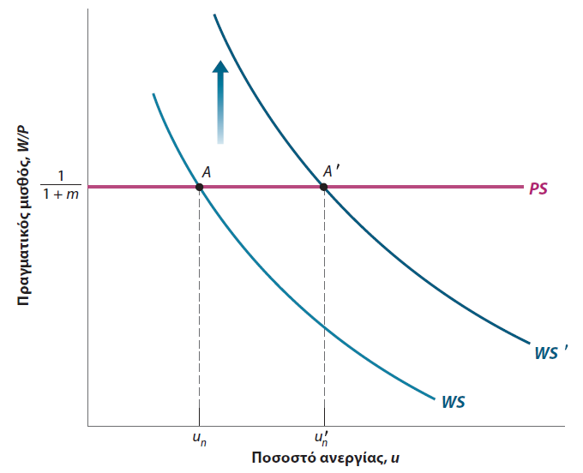
7.5 Το φυσιολογικό ποσοστό ανεργίας (5 από 6)
Απεικόνιση 7.7 Επιδόματα ανεργίας και το φυσιολογικό ποσοστό ανεργίας
Η αύξηση των επιδομάτων ανεργίας οδηγεί σε αύξηση του φυσιολογικού ποσοστού ανεργίας.
Notes:
Μια αύξηση στα επιδόματα ανεργίας μπορεί να αντιπροσωπεύεται από μια αύξηση στο z. Μετατοπίζει τη σχέση καθορισμού μισθών προς τα πάνω, από WS σε WS’ στο Σχήμα 7-7. Το νέο σημείο ισορροπίας γίνεται Α’. Επειδή η αύξηση των επιδομάτων καθιστά την προοπτική της ανεργίας λιγότερο επώδυνη, αυξάνει τον μισθό που ορίζουν οι υπεύθυνοι καθορισμού μισθών σε ένα δεδομένο ποσοστό ανεργίας. Σε ένα δεδομένο ποσοστό ανεργίας, τα υψηλότερα επιδόματα ανεργίας οδηγούν σε υψηλότερο πραγματικό μισθό. Ένα υψηλότερο ποσοστό ανεργίας επαναφέρει τον πραγματικό μισθό σε αυτό που είναι διατεθειμένες να πληρώσουν οι επιχειρήσεις.
Μεγάλη περιγραφή:
Ο κατακόρυφος άξονας του γραφήματος φέρει την ένδειξη «Πραγματικός μισθός, W/P» και ο οριζόντιος άξονας φέρει την ένδειξη «Ποσοστό ανεργίας, u». Μια οριζόντια ευθεία γραμμή με την ένδειξη PS σχεδιάζεται από το σημείο με την ένδειξη «1 προς 1+m» που σημειώνεται στο κέντρο του κατακόρυφου άξονα. Δύο κυρτές καμπύλες με φθίνουσα κλίση, η μία στα αριστερά με την ένδειξη WS και η άλλη στα δεξιά με την ένδειξη WS’ σχεδιάζονται διερχόμενες από τη γραμμή PS στο σημείο Α και Α’, αντίστοιχα. Υπάρχει ένα βέλος προς τα πάνω ανάμεσα στις δυο καμπύλες. Δύο διακεκομμένες ευθείες γραμμές σχεδιάζονται κάθετα από το σημείο Α και το σημείο Α’ στο σημείο u_{n} και το σημείο u_{n}’, στον οριζόντιο άξονα.

Slide 27
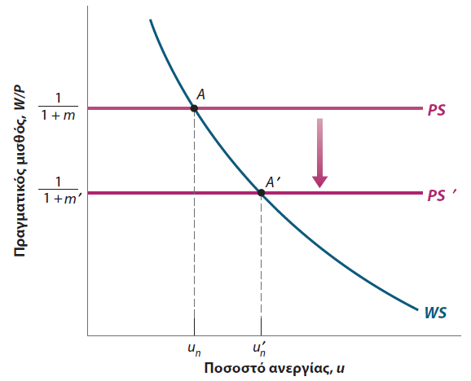
7.5 Το φυσιολογικό ποσοστό ανεργίας (6 από 6)
Figure 7.8 Περιθώριο κέρδους και φυσιολογικό ποσοστό ανεργίας
Μια αύξηση στο μικτό κέρδος μειώνει τον πραγματικό μισθό και οδηγεί σε μια αύξηση του φυσιολογικού ποσοστού ανεργίας.
Notes:
Μια αύξηση στα επιδόματα ανεργίας μπορεί να αντιπροσωπεύεται από μια αύξηση στο z. Μετατοπίζει τη σχέση καθορισμού μισθών προς τα πάνω, από WS σε WS’. Η αύξηση του περιθωρίου κέρδους μιας επιχείρησης m, συνεπάγεται μείωση του πραγματικού μισθού που καταβάλλεται από τις επιχειρήσεις, και έτσι μετατοπίζει τη σχέση καθορισμού τιμών προς τα κάτω, από PS σε PS’ στην εικόνα 7-8. Η οικονομία κινείται κατά μήκος του WS. Η ισορροπία μετακινείται από το Α στο Α’ και το φυσιολογικό ποσοστό ανεργίας αυξάνει από m σε m’.
Μεγάλη περιγραφή:
Ο κατακόρυφος άξονας φέρει την ένδειξη «Πραγματικός μισθός, W/P» και ο οριζόντιος άξονας φέρει την ένδειξη «Ποσοστό ανεργίας, u». Σχεδιάζονται δύο ευθείες οριζόντιες γραμμές, η μία στο επάνω μέρος με την ένδειξη PS και η άλλη στο κάτω μέρος με την ένδειξη PS’. Η γραμμή PS σχεδιάζεται από ένα σημείο με την ένδειξη «1 προς 1+m» και η αρχική γραμμή PS σχεδιάζεται από ένα σημείο με την ένδειξη «1 προς 1+m’», σημειωμένο στον κατακόρυφο άξονα. Σχεδιάζεται μια κυρτή καμπύλη με φθίνουσα κλίση με την ένδειξη WS που διέρχεται από τις γραμμές PS και PS’, στο σημείο Α και Α’ αντίστοιχα. Υπάρχει ένα βέλος προς τα κάτω μεταξύ των ευθειών. Δύο διακεκομμένες ευθείες γραμμές σχεδιάζονται κάθετα από το σημείο Α και το σημείο Α’, στο σημείο u_{n} και το σημείο u_{n}’, στον οριζόντιο άξονα.

Slide 28
7.6 Πού πηγαίνουμε από εδώ
Υποθέσαμε ότι το επίπεδο τιμών είναι ίσο με το αναμενόμενο επίπεδο τιμών.
Βραχυπρόθεσμα, το επίπεδο τιμών μπορεί κάλλιστα να αποδειχθεί διαφορετικό από αυτό που αναμένεται κατά τον καθορισμό των ονομαστικών μισθών, έτσι ώστε η ανεργία να μην είναι απαραίτητα ίση με το φυσιολογικό ποσοστό ή το προϊόν ίσο με το φυσιολογικό του επίπεδο.
Επειδή οι προσδοκίες είναι απίθανο να είναι συστηματικά λανθασμένες, μεσοπρόθεσμα, η παραγωγή τείνει να επανέλθει στο φυσικό της επίπεδο.
Το επόμενο κεφάλαιο θα χαλαρώσει την υπόθεση ότι το επίπεδο τιμών είναι ίσο με το αναμενόμενο επίπεδο τιμών.
Notes:
Μόλις είδαμε πώς η ισορροπία στην αγορά εργασίας καθορίζει το ποσοστό ανεργίας ισορροπίας (που ονομάζεται φυσιολογικό ποσοστό ανεργίας). Για ένα δεδομένο εργατικό δυναμικό, το ποσοστό ανεργίας καθορίζει το επίπεδο απασχόλησης και, δεδομένης της συνάρτησης παραγωγής, το επίπεδο απασχόλησης καθορίζει το επίπεδο της παραγωγής. Έτσι, συνδέεται με το φυσιολογικό ποσοστό ανεργίας ένα φυσιολογικό επίπεδο προϊόντος. Θα εισάγουμε άλλους παράγοντες που επηρεάζουν το προϊόν σε επόμενα κεφάλαια, καθώς μεταβάλλουμε τον χρονικό ορίζοντα.

Slide 29
ΠΑΡΑΡΤΗΜΑ: Σχέσεις καθορισμού μισθών-τιμών έναντι προσφοράς και ζήτησης εργασίας (1 από 3)
Η αναπαράσταση της ισορροπίας στην αγορά εργασίας ως προς την προσφορά εργασίας και τη ζήτηση εργασίας στη μικροοικονομία είναι παρόμοια με την αναπαράσταση της αγοράς εργασίας ως προς τον καθορισμό των μισθών και τον καθορισμό των τιμών.
Για να το δούμε αυτό, επανασχεδιάζουμε την Απεικόνιση 7.6 ως προς τον πραγματικό μισθό στον κάθετο άξονα και το επίπεδο απασχόλησης (N) στον οριζόντιο άξονα.
Η ανεργία U είναι το εργατικό δυναμικό (L) μείον την απασχόληση N, δηλ. U = L − N.
Notes:
Εάν έχετε παρακολουθήσει ένα μάθημα μικροοικονομίας, πιθανότατα θα έχετε δει μια αναπαράσταση της ισορροπίας της αγοράς εργασίας σε όρους προσφοράς εργασίας και ζήτησης εργασίας. Μπορεί επομένως να αναρωτηθείτε: Πώς σχετίζεται η αναπαράσταση σε όρους καθορισμού των μισθών και των τιμών με την εκπροσώπηση της αγοράς εργασίας που είδαμε σε εκείνο το μάθημα;

Slide 30
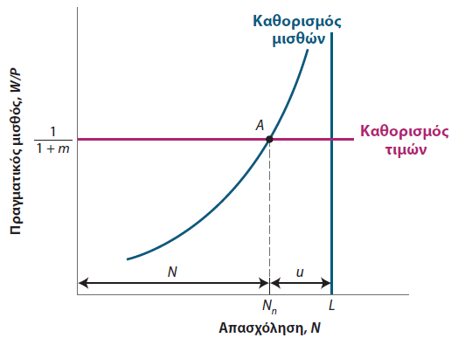
ΠΑΡΑΡΤΗΜΑ: Σχέσεις καθορισμού μισθών-τιμών έναντι προσφοράς και ζήτησης εργασίας (2 από 3)
Σχήμα 1 Καθορισμός μισθών και τιμών και το φυσιολογικό ποσοστό ανεργίας
Notes:
Σε αυτό το σχήμα η σχέση καθορισμού μισθών μοιάζει με τη σχέση προσφοράς εργασίας. Καθώς αυξάνει το επίπεδο απασχόλησης, αυξάνει και ο πραγματικός μισθός που καταβάλλεται στους εργαζόμενους. Για το λόγο αυτό, η σχέση καθορισμού μισθών ονομάζεται μερικές φορές σχέση «προσφοράς εργασίας» (σε εισαγωγικά).
Μεγάλη περιγραφή:
Ο κατακόρυφος άξονας φέρει την ένδειξη «Πραγματικός μισθός, W/P» και ο οριζόντιος άξονας φέρει την ένδειξη «Απασχόληση, N». Μια ευθεία οριζόντια γραμμή σχεδιάζεται από το σημείο με την ένδειξη «1 προς 1+m» που σημειώνεται στο κέντρο του κατακόρυφου άξονα. Η ευθεία γραμμή φέρει την ένδειξη «Καθορισμός τιμής». Σχεδιάζεται μια κυρτή καμπύλη με αύξουσα κλίση που διέρχεται από τη γραμμή καθορισμού της τιμής στο σημείο Α. Η καμπύλη φέρει την ένδειξη «Καθορισμός μισθού». Μια διακεκομμένη ευθεία γραμμή σχεδιάζεται κατακόρυφα από το σημείο Α προς το σημείο N_{n} στον οριζόντιο άξονα. Σχεδιάζεται μια κάθετη ευθεία στο σημείο L που βρίσκεται στα δεξιά του σημείου N_{n}. Η απόσταση μεταξύ της κάθετης ευθείας και του σημείου N_{n} φέρει την ένδειξη U και η απόσταση μεταξύ του σημείου N_{n} και του κάθετου άξονα επισημαίνεται με N.

Slide 31
ΠΑΡΑΡΤΗΜΑ: Σχέσεις καθορισμού μισθών-τιμών έναντι προσφοράς και ζήτησης εργασίας (3 από 3)
Η σχέση καθορισμού των μισθών είναι πλέον ανοδική: Η υψηλότερη απασχόληση συνεπάγεται υψηλότερο πραγματικό μισθό.
Η σχέση καθορισμού τιμών εξακολουθεί να είναι μια οριζόντια γραμμή.
Η ισορροπία δίνεται από το σημείο Α, με «φυσιολογική» απασχόληση N_{n}.
Η σχέση καθορισμού τιμών μοιάζει με μια οριζόντια σχέση ζήτησης εργασίας.
Notes:
Αυτές είναι μερικές βασικές διαφορές και ομοιότητες μεταξύ των δύο προσεγγίσεων.

Slide 32
Copyright
Αυτό το έργο προστατεύεται από τους νόμους περί πνευματικών δικαιωμάτων των Ηνωμένων Πολιτειών και παρέχεται αποκλειστικά για τη χρήση των εκπαιδευτών για τη διδασκαλία των μαθημάτων τους και την αξιολόγηση της μάθησης των μαθητών. Η διάδοση ή η πώληση οποιουδήποτε μέρους αυτού του έργου (συμπεριλαμβανομένου του Παγκόσμιου Ιστού) θα καταστρέψει την ακεραιότητα του έργου και δεν επιτρέπεται. Το έργο και το υλικό από αυτό δεν πρέπει ποτέ να διατίθενται στους μαθητές παρά μόνο από εκπαιδευτές που χρησιμοποιούν το συνοδευτικό κείμενο στις τάξεις τους. Όλοι οι αποδέκτες αυτής της εργασίας αναμένεται να συμμορφωθούν με αυτούς τους περιορισμούς και να τιμήσουν τους επιδιωκόμενους παιδαγωγικούς σκοπούς και τις ανάγκες άλλων εκπαιδευτών που βασίζονται σε αυτά τα υλικά.

